Slide 1
Echanger des messages
entre les services

Slide 2
Plan
Les Web Services
Les MOM – Messages Oriented Middleware
Les ESB – Entreprise Service Bus
BPEL – Business Process Execution Language

Slide 3
Web Services

Slide 4
Les Web Services : c'est quoi ?
Un Web Service est un module logiciel autonome
Un Web Service fournit une description de ses capacités
Un Web Service est accessible depuis un réseau donné
  Intranet
  Internet
Un Web Service communique via des protocoles standards de communication (HTTP essentiellement)
Un Web Service envoie et reçoit des données formatées en XML

Slide 5
Dans « Web Service », il y a Web !
World Wide Web ≈ HTTP
Les Web Services sont accessibles le plus souvent via HTTP
  Standard
  Interopérable
  Simple
  Universel
  Passe-partout (ie. aucun problème de Firewall)
Avec le temps, les Web Services ont connu de nouveaux supports
  SMTP, FTP
  JMS
  ...

Slide 6
Histoire de l'informatique distribuée
L'essor des technologies objet a permis de s'affranchir des problématiques techniques/matérielles liées aux systèmes distribués
CORBA : Common Object Request Broker Architecture
Monde Java : RMI
Monde Microsoft : .NET Remoting
…
Web Services : pourquoi s'appuyer sur une/des nouvelle(s) technologie(s) ? → Le réseau n'est pas homogène

Slide 7







Les Web Services dans l'Entreprise
Système d'information
Réservation
Client
WS
Hotline
Filiale
Offre
Facturation
WS
WS
EJB
Partenaire

Slide 8
Web Services et SOA
SOA est autant une démarche métier qu'une démarche technique
Les principes de mise en œuvre d'un Web Service sont proches de ceux d'une architecture SOA
  Approche « Service »
  Simplicité, Standard, Réutilisation, Maintenabilité
Web Service n'est pas SOA mais c'est un outil idéal pour la mettre en place
Les Web Services sont la technologie la plus simple et la plus courante pour mettre en place une architecture orientée services

Slide 9
MOM

Slide 10
Les MOM – Message Oriented Middleware
Les MOM transportent des messages
Les communications avec les MOM sont obligatoirement asynchrone
  Messaging 100% asynchrone
  Pas de question / réponse nativement
  Système de « fire and forget »
  Uniquement acknowlegdement technique ou transactionnel

Slide 11
Propriétés des MOM
Propriétés intrinsèques aux MOM
  Communication asynchrone
  Pas de routage natif
  Pas de transformation de données (autre que l’encoding)
  Persistance des messages marqués « durable »
  Fiabilité

Slide 12
Utilisation des MOM
De nos jours, les MOM sont partout
Ils représentent la plupart « des tuyaux » des systèmes d’information
2 modes principaux d’utilisation :
  « direct » : un service produit un message dédié à un autre service
  « publish / subscribe » : un service produit un message qui peut être récupéré par n’importe quel autre service abonné au canal

Slide 13
ESB

Slide 14
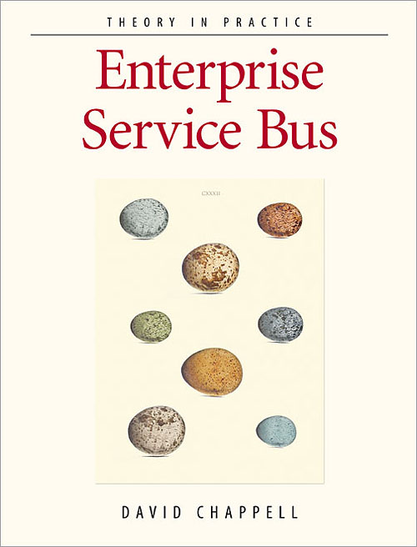
ESB – Entreprise Service Bus
2004 : Naissance de l’ESB - David Chappell

Slide 15
Enterprise Service Bus par D. Chappell
Besoin d'une solution d'intégration
  Distribuée
  S'appuyant sur les standards
Opposition frontale à la vision EAI (centralisée et propriétaire)
Technologie s'appuyant sur les bonnes pratiques d'intégration et sur l'écosystème existant
  MOM
  Patterns d'intégration : routage / validation / transformation
L'ESB se compose de deux éléments principaux
  Le bus de messages
  Les conteneurs de services

Slide 16
Le bus de messages
Pattern d'intégration définissant une architecture permettant
  De faire travailler ensemble des applications distantes
  De pouvoir ajouter/supprimer des applications sans affecter les autres
Application
Application
Application

Slide 17
Le bus de message en détail
Un bus de message est la combinaison de :
D'une infrastructure de communication commune
  Exemple : MOM
  S'abstraire de l'hétérogénéité du Système d'Information
D'un ensemble de commandes de gestion
  Exemples : écrire des données à telle adresse
  Ensemble des possibilités offertes par le bus
D'un modèle de données communs
  Exemple : structure XML (schéma XSD)
  Langage commun permettant d'assurer la communication entre applications hétérogènes

Slide 18
Les conteneurs de services
Alors que l'ensemble des services (routage, transformation, connectivité) sont centralisés au sein d'un EAI, ils sont distribués au sein d'un ESB
Les conteneurs de services fournissent l'ensemble des services d'un ESB
Un conteneur de services peut être comparé à un serveur d'application léger
  Facilement et rapidement installable
  Peu gourmand
Ils communiquent entre eux en utilisant le bus de messages comme médiateur

Slide 19
Un ESB est distribué par définition
Un ESB n'est pas centralisé
  « Ici avec le portail, mais comme avec l’ensemble des démarches d’intégration (SOA, MDM, ESB), il faut se poser la question : mais pourquoi vouloir tout centraliser ? » - Lu sur un blog
Difficile d'imaginer ou de vendre un(e) produit/technologie distribué(e)
Les ESBs pâtissent de la mauvaise réputation des EAI
  Propriétaire
  Lourd
  Coûteux
David Chappell propose notamment de s'appuyer sur les MOM et notamment sur JMS pour gérer la distributivité

Slide 20
BPEL

Slide 21
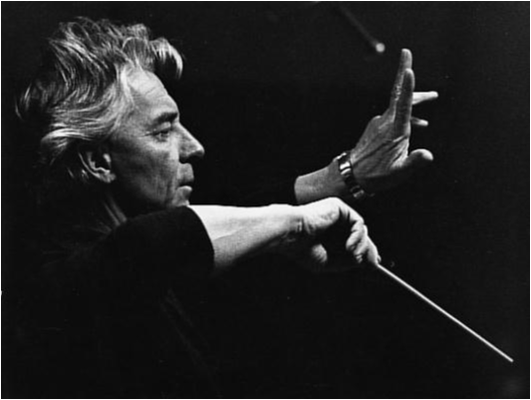
Le langage BPEL
Business Process Execution Language
Langage
  Description de business process
  Interactions avec des Web Services
  Écrit en XML
Standard issu du consortium OASIS
  WSBPEL → version 2.0 avril 2007
  Différentes implémentations (Oracle, Apache, etc.)

Slide 22
Business Process
Business Process (processus métier)
  Répond à un besoin d'entreprise
  S'adapte à un modèle de données métier
  Réalise un ensemble d'actions et de tâches
  Est un service
Exemple de Business Process
  Réservation de billets d'avion
  Format d'entrée imposé
  Vérifier disponibilité, appeler facturation, notifier client

Slide 23
BPEL – Quelle utilité ?
Processus BPEL implémente un Business Process
Processus BPEL expose un Web Service
  Business Process exposé via Web Service (en BPEL)
Orchestrateur de Web Services
Abstraction
Un processus BPEL orchestre l'appel à d'autres WS
  Processus BPEL
  Services externes
Granularité inconnue du service appelé

Slide 24
Un processus BPEL
Processus BPEL
  WSDL
    Types
    Messages
    Opérations / PortTypes
  BPEL
    PartnerLinks
    Variables
    Activités

Slide 25
Un processus BPEL
Processus BPEL
<bpel:process name="HelloBPEL" targetNamespace="http://bpel.resanet.com/hellobpel"
suppressJoinFailure="yes" xmlns:tns="http://bpel.resanet.com/hellobpel"
xmlns:bpel="http://docs.oasis-open.org/wsbpel/2.0/process/executable">
<bpel:partnerLinks>
<bpel:partnerLink name="client" partnerLinkType="tns:HelloBPEL"
myRole="HelloBPELProvider" />
</bpel:partnerLinks>
<bpel:variables>
<bpel:variable name="input" messageType="tns:HelloBPELRequestMessage"/>
<bpel:variable name="output" messageType="tns:HelloBPELResponseMessage"/>
</bpel:variables>
<bpel:sequence name="main">
<bpel:receive name="receiveInput" partnerLink="client" portType="tns:HelloBPEL"
operation="process" variable="input" createInstance="yes"/>
<bpel:assign name="assign">
<bpel:copy>
<bpel:from part="payload" variable="input">
<bpel:query queryLanguage="urn:oasis:names:tc:wsbpel:2.0:sublang:xpath1.0"><![CDATA[tns:input]]></bpel:query>
</bpel:from>
<bpel:to part="payload" variable="output">
<bpel:query queryLanguage="urn:oasis:names:tc:wsbpel:2.0:sublang:xpath1.0"> <![CDATA[tns:result]]></bpel:query>
</bpel:to>
</bpel:copy>
</bpel:assign>
<bpel:reply name="replyOutput" partnerLink="client" portType="tns:HelloBPEL"
operation="process" variable="output" />
</bpel:sequence>
</bpel:process>
Partner links
Variables
Activités

